Slide 1


PHÒNG GD&ĐT QUẬN LONG BIÊN
Lĩnh vực phát triển nhận thức.
Đề tài:Ngày Tết Nguyên Đán.
Lứa tuổi: Mẫu giáo bé

Slide 2
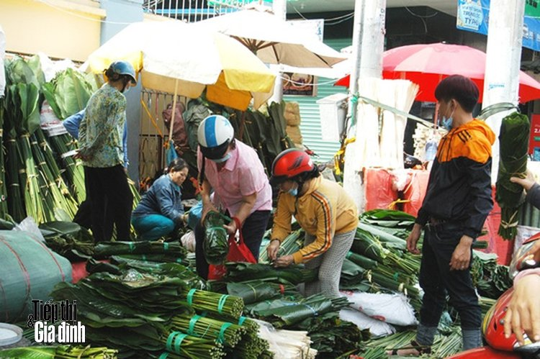

Slide 3
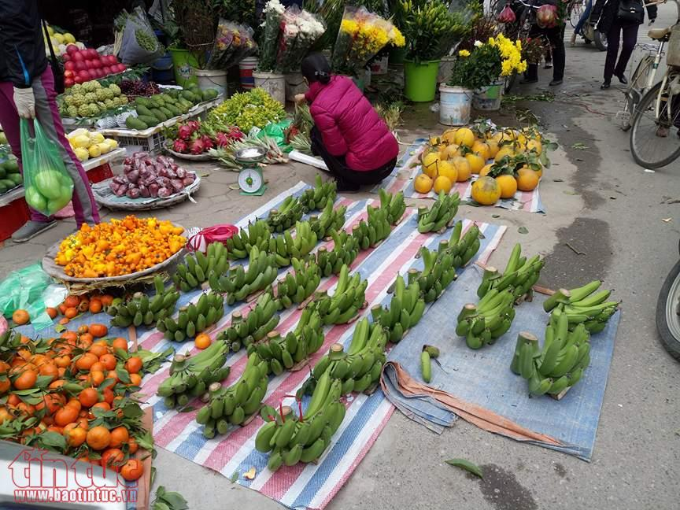

Slide 4
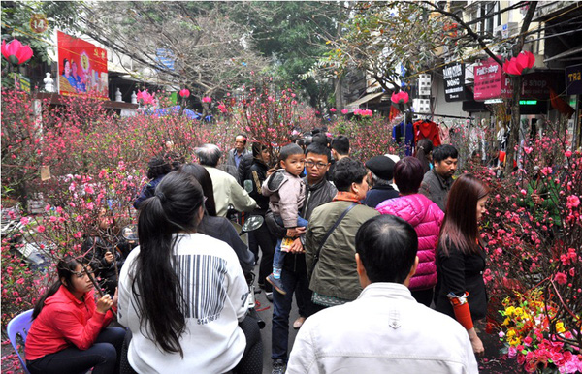

Slide 5
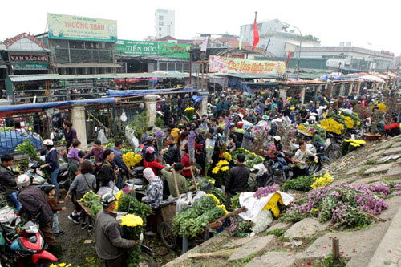

Slide 6
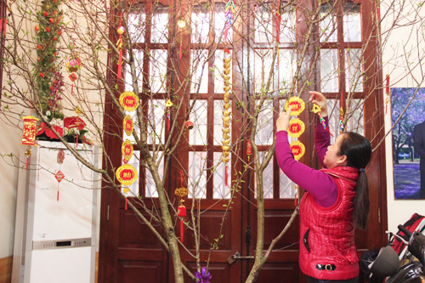

Slide 7
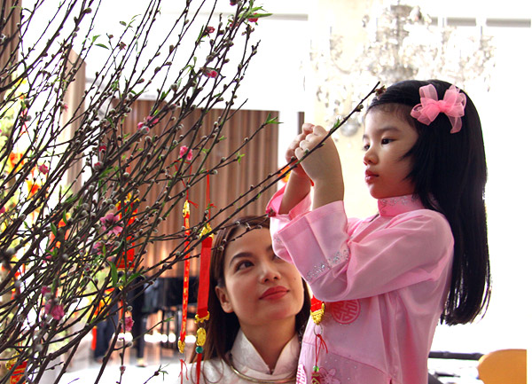

Slide 8
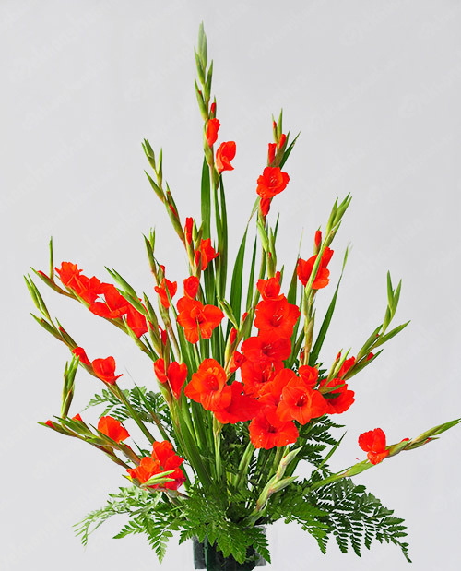

Slide 9
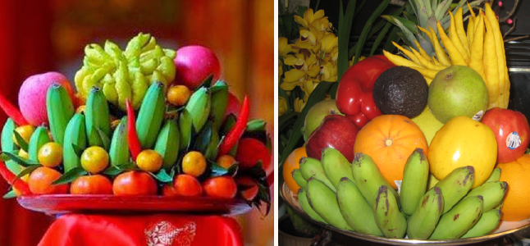

Slide 10
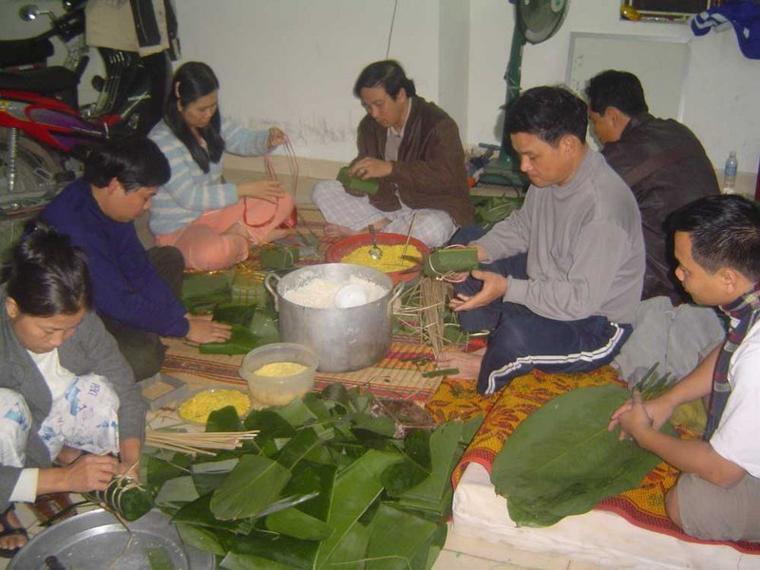

Slide 11
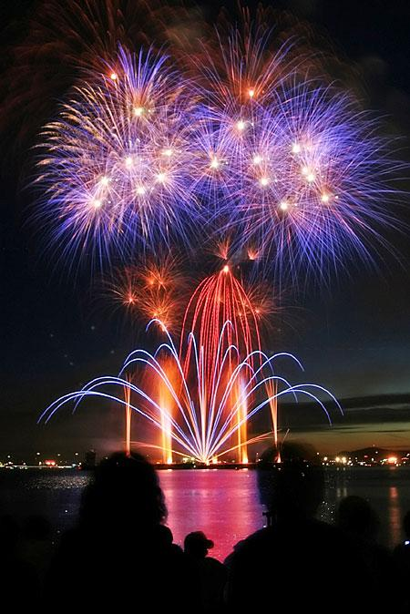
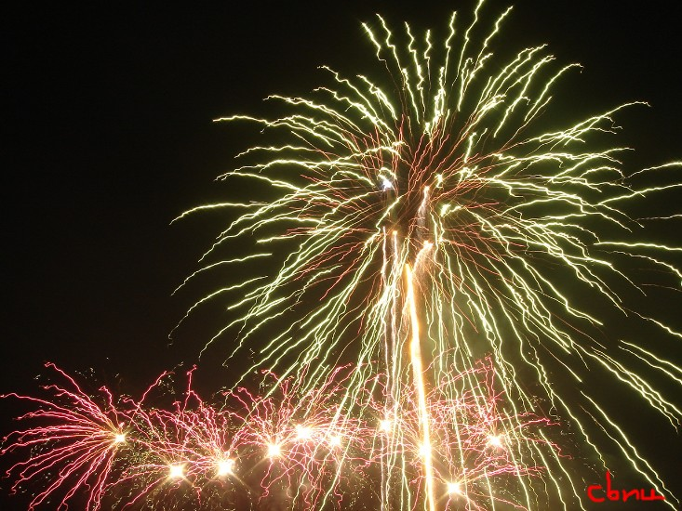
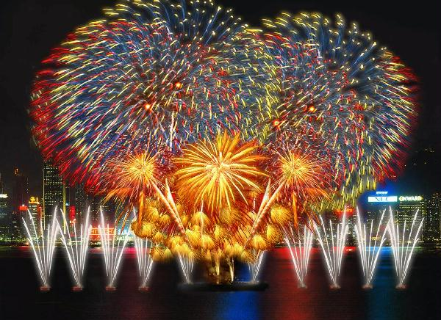
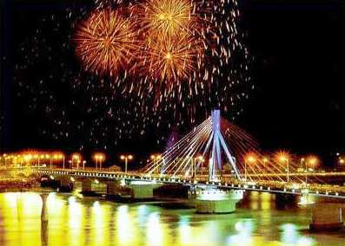

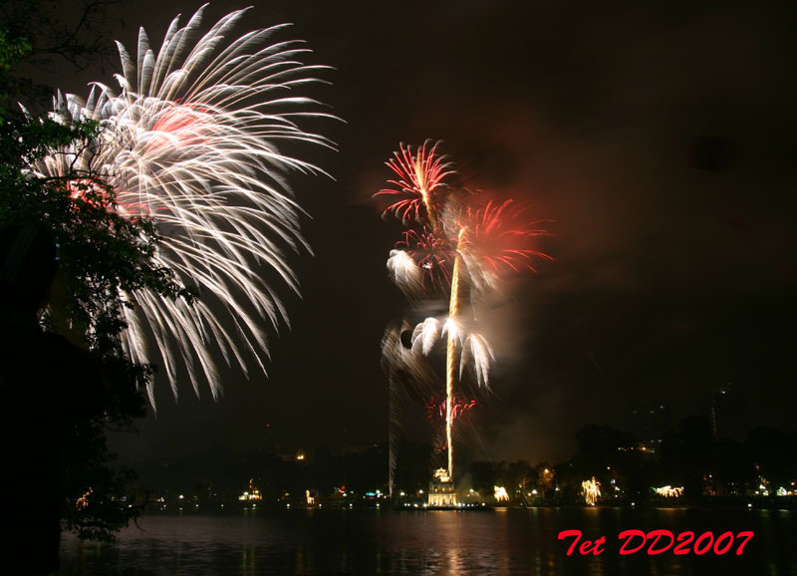

PHÁO HOA NGÀY TẾT

Slide 12
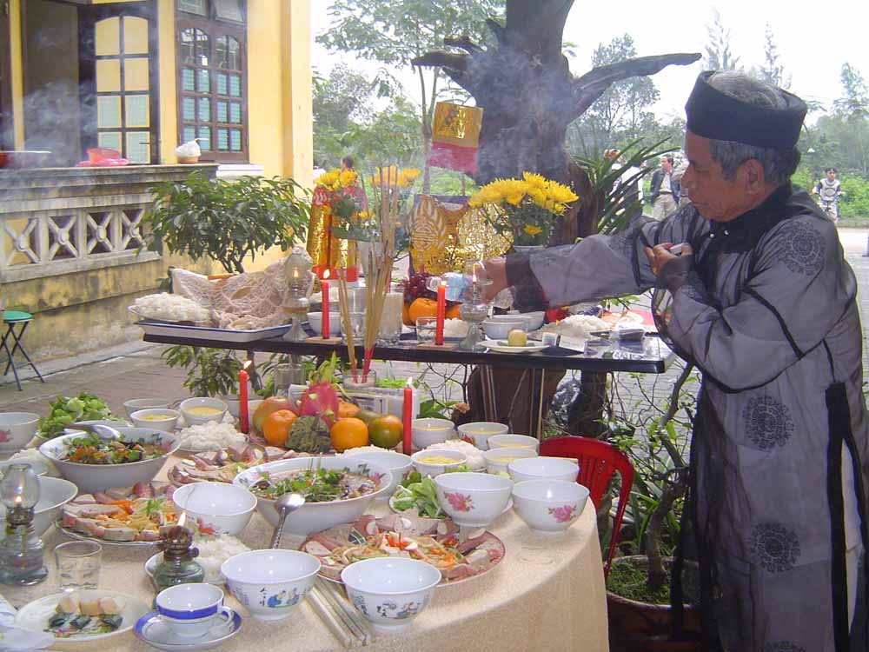

Slide 13
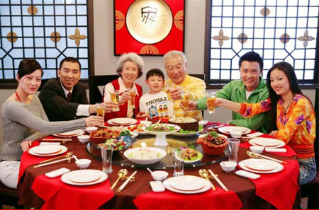
MÂM CƠM NGÀY TẾT

Slide 14
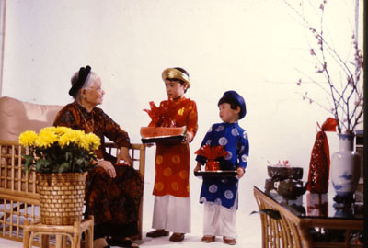
CHÚC TẾT ÔNG BÀ

Slide 15
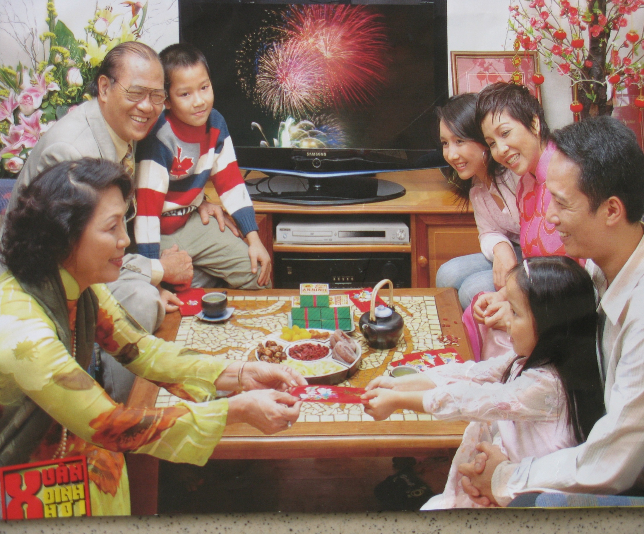

Slide 16

Trò chơi: "Ô CỬA BÍ ẨN"

Slide 18
Trò chơi: "Ô CỬA BÍ ẨN"
#20. Slide 20

Slide 20
Trò chơi: "Ô CỬA BÍ ẨN"

Slide 21


